Slide 1
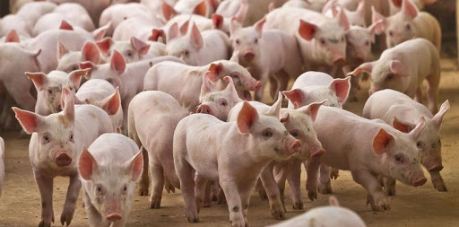
Jakość surowca rzeźnego

Slide 2
Jakość wieprzowiny zależy od czynników zarówno genetycznych (zróżnicowanie rasowe oraz związany z rasą genotyp) i środowiskowych
Na niektóre z nich mamy wpływ.
Co możemy zrobić, by jakość wieprzowiny, którą produkujemy, była lepsza?

Slide 3
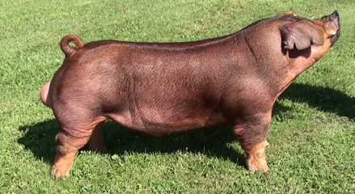
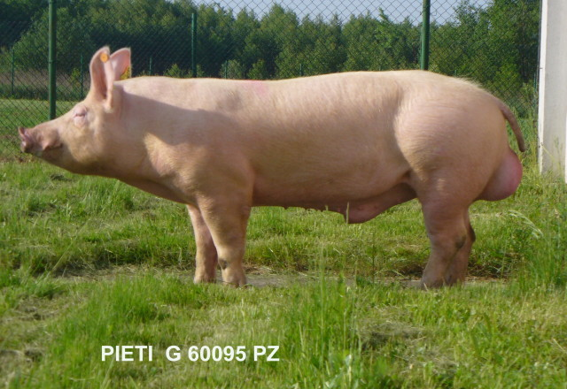
Jakość wieprzowiny a rasa świń
Rasy świń zaliczane są do 2 grup – ras matecznych, wykorzystywanych do przygotowywania wyjściowego komponentu żeńskiego do dalszych kojarzeń;
oraz ras ojcowskich, wykorzystywanych jako komponent męski w różnych wariantach krzyżowania międzyrasowego.

Slide 4
Pyt.1.
Wymień rasy mateczne i scharakteryzuj 1 z nich
Pyt. 2.
Wymień rasy ojcowskie i scharakteryzuj 1 z nich

Slide 5
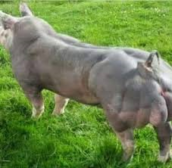
Krzyżowanie międzyrasowe,
zwiększenie udziału mięsa w tuszy z równoczesnym obniżeniem zawartości tłuszczu
Jednak mała zawartość tłuszczu, szczególnie śródtkankowego, obniżyła walory smakowe wieprzowiny.
Ostatnie badania dowiodły, że do najbardziej optymalnych należy poziom mięsności
57–58%.

Slide 6
Pyt. 3.
Jaki jest obecnie maksymalny poziom mięsności?
Pyt. 4.
Wymień rasy o wybitnych walorach smakowych mięsa, scharakteryzuj 1 rasę.

Slide 7
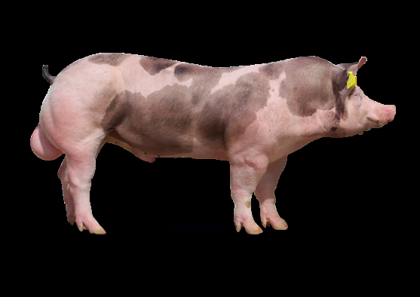
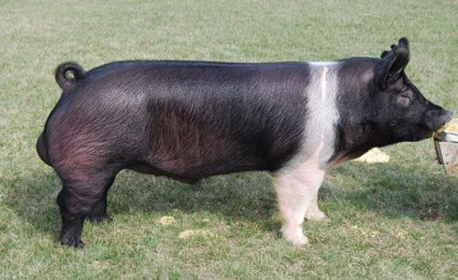
Negatywne geny
Negatywne działanie na jakość mięsa zaobserwowano w szczególności dla 2 genów.
Pierwszym z nich jest gen RYR1 (gen wrażliwości na stres), który odpowiedzialny jest za występowanie wady PSE. Z drugiej jednak strony warunkuje lepszą rozbudowę tkanki mięśniowej, a więc zawartość mięsa w tuszy.
Drugim jest gen dominujący RN, który wpływa na zwiększenie kwasowości mięsa, które wymaga mniejszej siły cięcia i odznacza się lepszym smakiem i aromatem.

Slide 8
Z czym wiąże się posiadanie przez trzodę chlewną genu PSB?
Jakie są skutki.

Slide 9
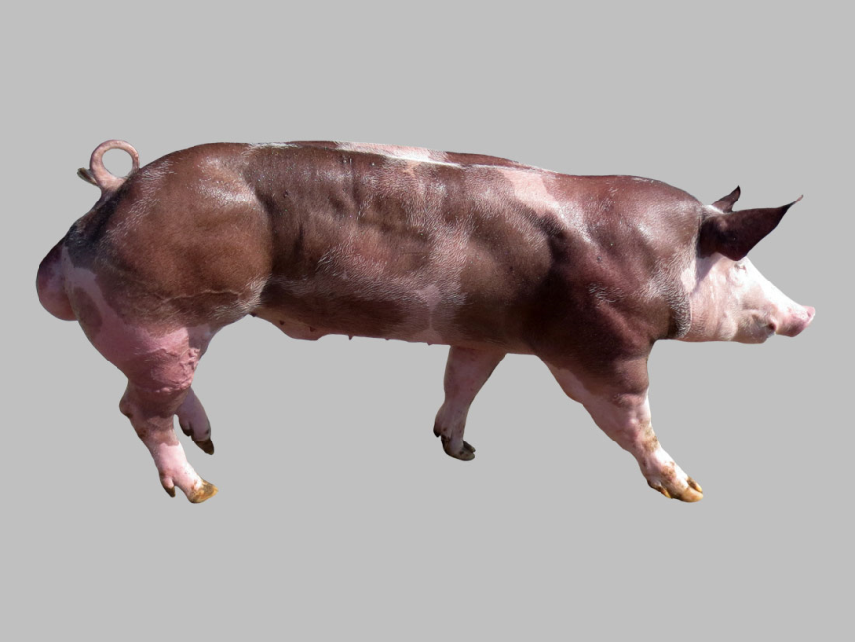
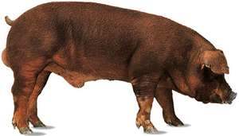
Wybitne rasy
Niektóre rasy świń charakteryzują się dziedziczoną genetycznie wysoką mięsnością, a należą do nich rasy: pietrain, duroc i hampshire
Również krzyżowania z udziałem tych ras owocują uzyskiwaniem tuczników o naprawdę wysokiej mięsności, co jest efektem heterozji

Slide 10
Zapamiętaj !
Selekcja prowadzona w kierunku poprawy mięsności doprowadziła do wzrostu udziału mięsa w tuszy, przy jednoczesnym zmniejszeniu otłuszczenia.
Ma to ujemne strony, odnotowuje się:
gorszą jakość mięsa
zbyt jasną barwę
pogorszenie wodochłonności
zwiększenie wycieku soku mięsnego

Slide 11
Coraz częściej spotyka się obniżoną jakość kulinarną wieprzowiny. Główne zastrzeżenia specjalistów odnoszą się do niskiej kruchości, soczystości i smakowitości.

Slide 12
Jakość mięsa wieprzowego a płeć świń
Płeć ma również znaczący wpływ na zarówno na parametry użytkowe, jak i jakość mięsa.
Knurki przy niższym zużyciu paszy osiągają większe przyrosty dobowe masy ciała w porównaniu do loszek.
Wieprze natomiast charakteryzują się większym zużyciem paszy, a ich mięso jest bardziej przetłuszczone śródmięśniowo.

Slide 13
Loszki są mniej otłuszczone niż wieprzki, ich tusze w porównaniu z wieprzami są dłuższe, mają większą powierzchnię „oka” polędwicy i większy udział szynki i mięsa w tuszy, ale wolniej rosną.
Większe przyrosty dzienne w tuczu uzyskały wieprzki – 770 g, przy zmienności 11,37%. Mniejsze przyrosty zaobserwowano u loszek – 720 g.
W wynikach badań masa tuszy wynosiła średnio dla wieprzków 96,15 kg, a dla loszek 93,89 kg.

Slide 14
Wyjaśnij zagadnienia związane z utrzymaniem świń
scharakteryzuj
Jakie certyfikaty zdrowotne powinny posiadać gospodarstwa specjalizujące się w hodowli zarodowej?
Tucz jednofazowy
Tucz dwufazowy
Tucz czterofazowy

Slide 15
Tucz intensywny:
Porkery
Tucz bekonowy
Tucz szynkowy
Tucz tłuszczowo – mięsny
Tucz ekstensywny
Tucz mięsno – słoninowy
Tucz słoninowy

